Slide 1


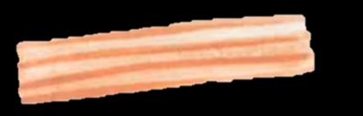

CHÀO MỪNG CÁC EM ĐẾN VỚI BUỔI HỌC HÔM NAY!

Slide 2
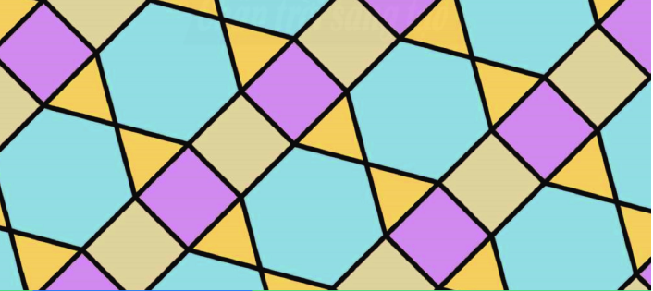
Hình học trực quan
Chương 3
Chöông 3
CÁC HÌNH PHẲNG TRONG THỰC TIỄN
CÁC HÌNH PHẲNG TRONG THỰC TIỄN
Nền nhà trong hình bên được lát bằng các viên gạch hình tam giác đều, hình vuông, hình lục giác đều.

Slide 3
BÀI 1: HÌNH VUÔNG – TAM GIÁC ĐỀU – LỤC GIÁC ĐỀU(t1)
1. Hình vuông
M
E
F
A
B
N
Q
P
H
G
D
C
a)
b)
c)
Dự đoán xem hình nào là hình vuông?

Slide 4

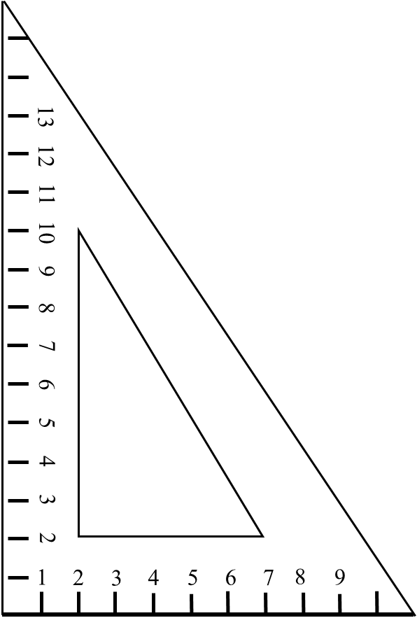

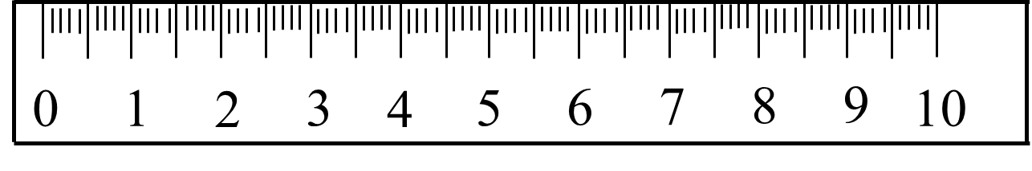

a) Quan sát các hình dưới (Hình 1) và dự đoán hình nào là hình vuông.
b) Với hình vừa tìm được, hãy dùng thước và êke để kiểm tra xem các cạnh có bằng nhau không? Các góc có bằng nhau không?
A
B
D
C
→ Các cạnh của hình vuông bằng nhau.
→Các góc của hình vuông bằng nhau.

Slide 6
BÀI 1: HÌNH VUÔNG – TAM GIÁC ĐỀU – LỤC GIÁC ĐỀU
1. Hình vuông
Đỉnh
A
B
Cạnh
Đường chéo
Hình vuông ABCD có:
D
C
- Bốn đỉnh: A, B, C, D.
- Bốn cạnh bằng nhau: AB = BC = CD = DA.
- Bốn góc bằng nhau và bằng góc vuông.
- Hai đường chéo là AC và BD

Slide 7
Thực hành 1
Dùng dụng cụ kiểm tra xem hai đường chéo AC và BD có bằng nhau không?
A
B
D
C
→ Hai đường chéo của hình vuông bằng nhau.

Slide 8


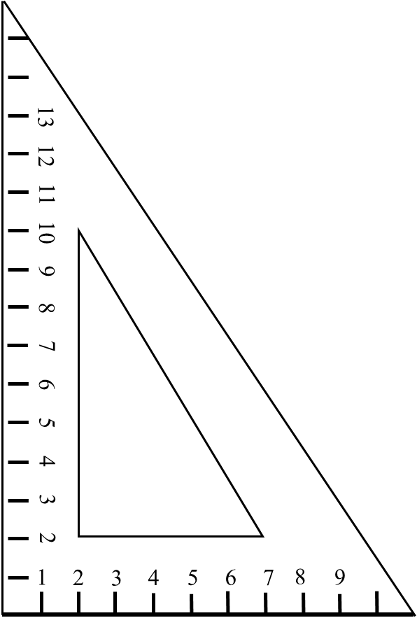

Thực hành 2 Vẽ hình vuông
Vẽ hình vuông ABCD có canh 4cm bằng thước và êke theo hướng dẫn sau:
- Vẽ đoạn thẳng CD = 4cm.
- Vẽ hai đường thẳng vuông góc với CD tại C và D như hình vẽ.
- Trên đường thẳng qua C lấy đoạn thẳng CB = 4cm; trên đường thẳng qua D lấy đoạn thẳng DA = 4cm.
- Nối hai điểm A và B ta được hình vuông cần vẽ.
A
B
D
C
- Em hãy kiểm tra lại hình vừa vẽ, xem các cạnh có bằng nhau hay không? Các góc có bằng nhau hay không?

Slide 9


Thực hành 3
Vẽ hình dưới đây vào vở rồi vẽ thêm để được hình vuông.

Slide 10

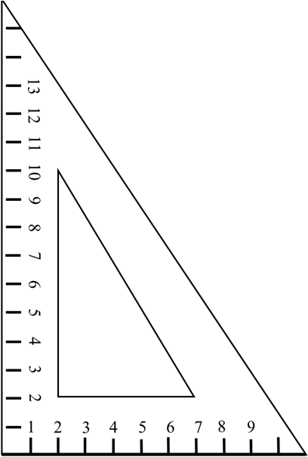
Vận dụng 1
Bạn Trang lấy 4 que tính dài bằng nhau xếp thành hình 4 cạnh như hình 3 bạn ấy nói rằng đó là hình vuông. Em hãy dùng thước và êke để kiểm tra xem bạn Trang nói như vậy đúng hay sai.

Slide 11

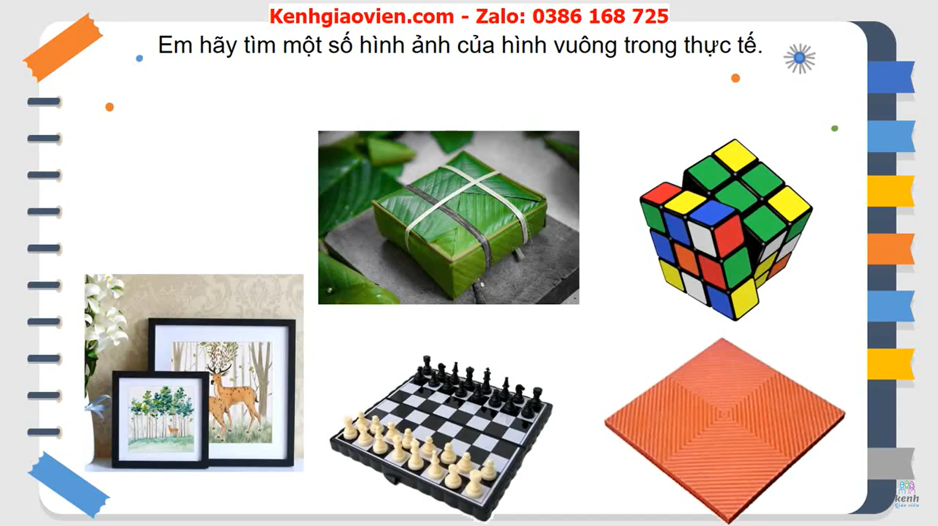
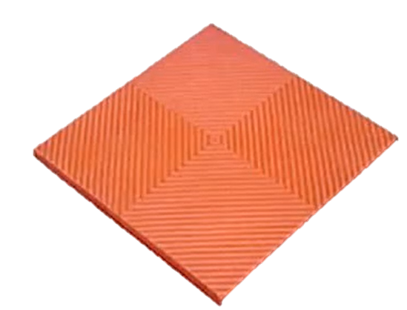
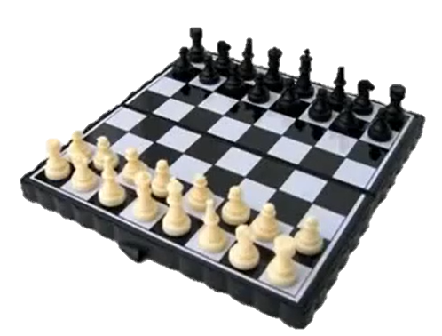
Em hãy tìm một số hình ảnh của hình vuông trong thực tế.

Slide 12
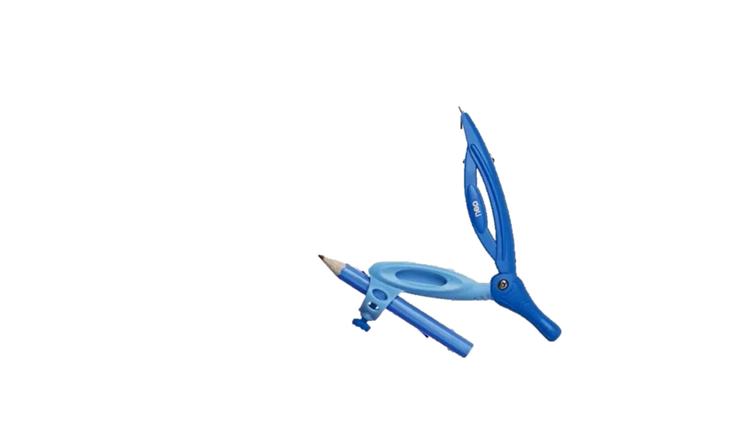
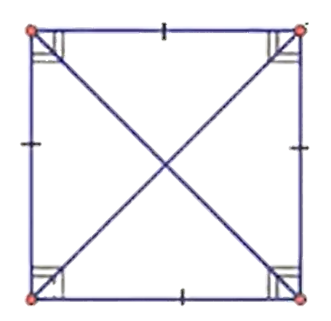
LUYỆN TẬP
Bài tập 2 (SGK – tr79)
Dùng thước và êke để vẽ hình vuông cạnh 7cm vào vở. Kẻ thêm hai đường chéo rồi dùng compa đo và so sánh độ dài của chúng.
Kết quả:

Slide 13
HƯỚNG DẪN VỀ NHÀ
Xem lại cách vẽ hình vuông
Làm bài 3 sgk/79
Xem trước mục 2: Tam giác đều

